Slide 1
Организация микробиологической диагностики при муковисцидозе в регионах: опыт Самарской области
Кондратенко Ольга Владимировна
Доцент кафедры общей и клинической микробиологии, иммунологии и аллергологии ФГБОУ ВО Самарский госудраственный медицинский университет МЗ РФ, врач-бактериолог Микробиологического отдела КДЛ Клиник СамГМУ, к.м.н.
Лямин Артем Викторович
Доцент кафедры общей и клинической микробиологии, иммунологии и аллергологии ФГБОУ ВО Самарский госудраственный медицинский университет МЗ РФ, врач-бактериолог Микробиологического отдела КДЛ Клиник СамГМУ, к.м.н.
III Российский конгресс лабораторной медицины
Москва, 12 октября 2017 г.

Slide 2
Актуальность
Бактериальные осложнения при МВ определяют прогноз для жизни пациентов;
Своевременная доступная и качественная микробиологическая диагностика в регионах РФ для пациентов с МВ ЖИЗНЕННО НЕОБХОДИМА

Slide 3
Причины низкого качества микробиологического исследования мокроты при МВ
Административный ресурс
Врач-бактериолог
Технические возможности
Врачи центра МВ

Slide 4
Причины низкого качества микробиологического исследования мокроты при МВ: административный ресурс
Отсутствие знаний о МВ
Непонимание необходимости обучения персонала
малое количество исследований в год
Непонимание необходимости закупки дополнительных питательных сред
Отсутствие нормативной документации
Приказ № 535

Slide 5
Причины низкого качества микробиологического исследования мокроты при МВ: врач-бактериолог
Отсутствие мотивации у бактериологов
Неумение выделять и идентифицировать проблемных возбудителей при МВ
Непонимание значения выделенных микроорганизмов
Отсутствие знаний о МВ и роли микроорганизмов при МВ
Отсутствие методических рекомендаций
Отсутствие курсов обучения в системе НМО
Недостаточное количество аккредитованных в НМО мероприятий (конференций) по микробиологии МВ

Slide 6
Причины низкого качества микробиологического исследования мокроты при МВ: техническое оснащение
Биохимическая идентификация:
Ручная (СИБ, Api20NE)
Автоматизированная
MALDI-TOF
ПЦР-диагностика
Секвенирование
Доступна для регионов
Подходит не для всех микроорганизмов
Лучше грамотный специалист без масс-спектрометра, чем масс-спектрометр без грамотного специалиста
Оптимальный метод исследования
Вспомогательный метод, особенно востребован для регионов с низким уровнем оснащения
Идеально точно. Дорого и не доступно для регионов

Slide 7
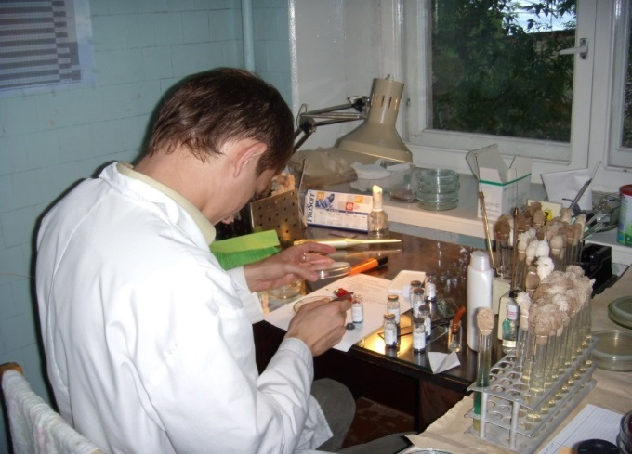
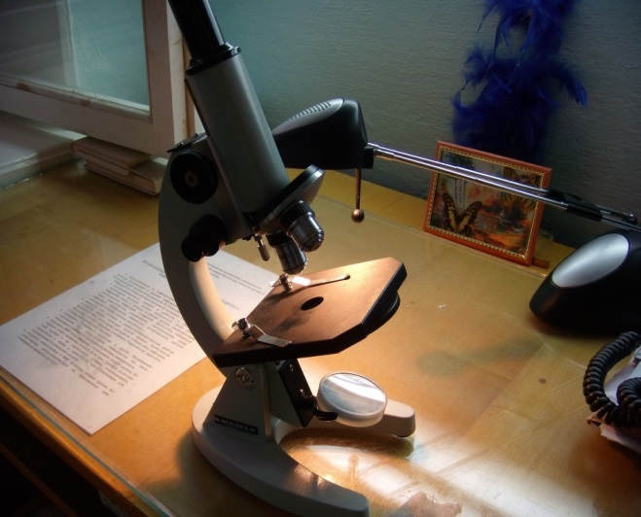
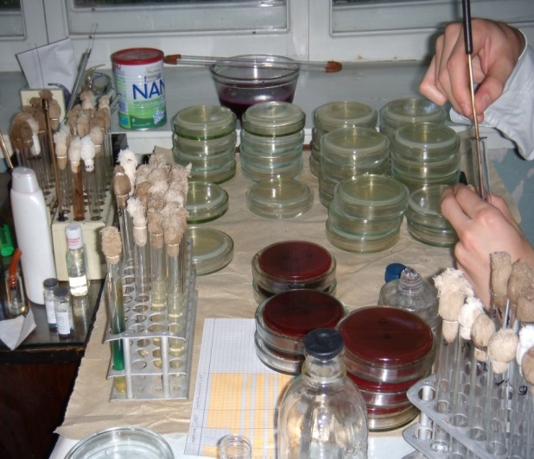
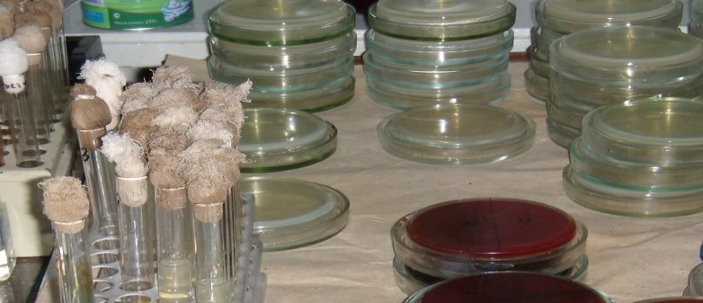
Как было у нас…
2006 год: технические возможности

Slide 8

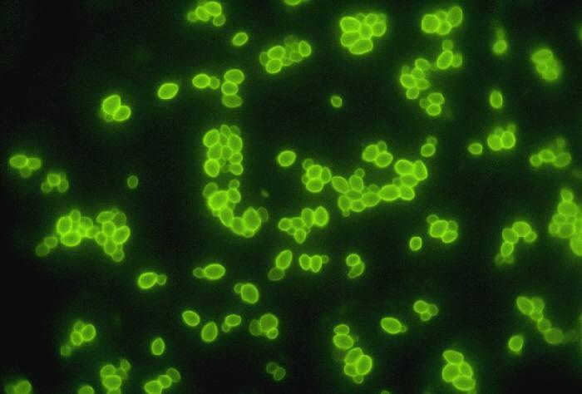
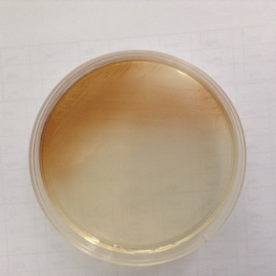
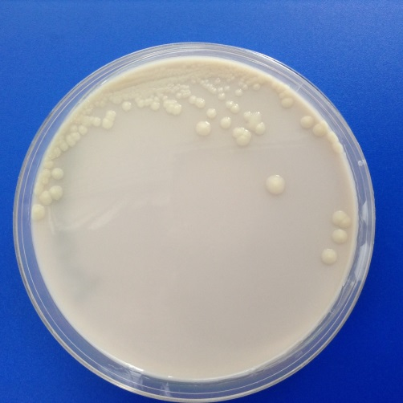

2014

Slide 9
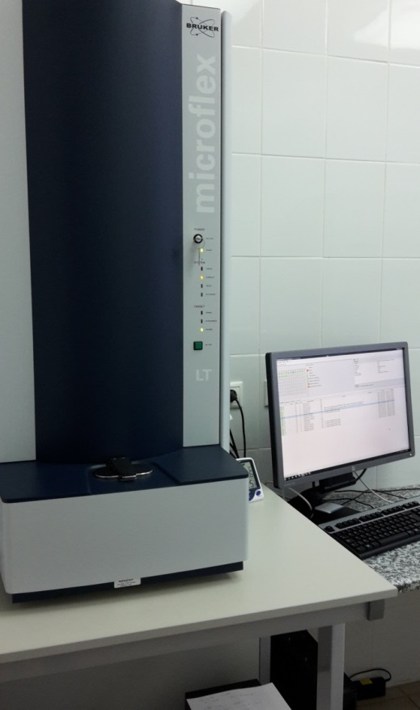
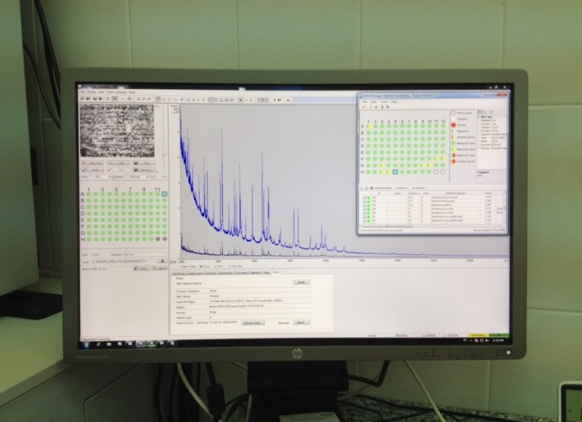
2015

Slide 10
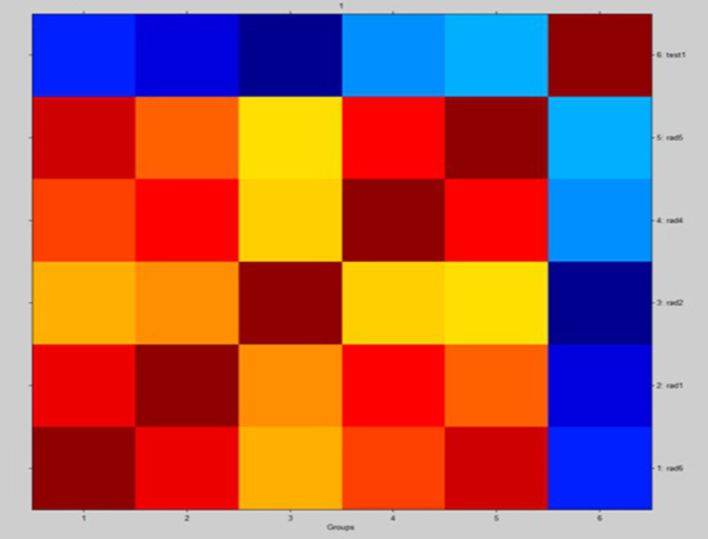
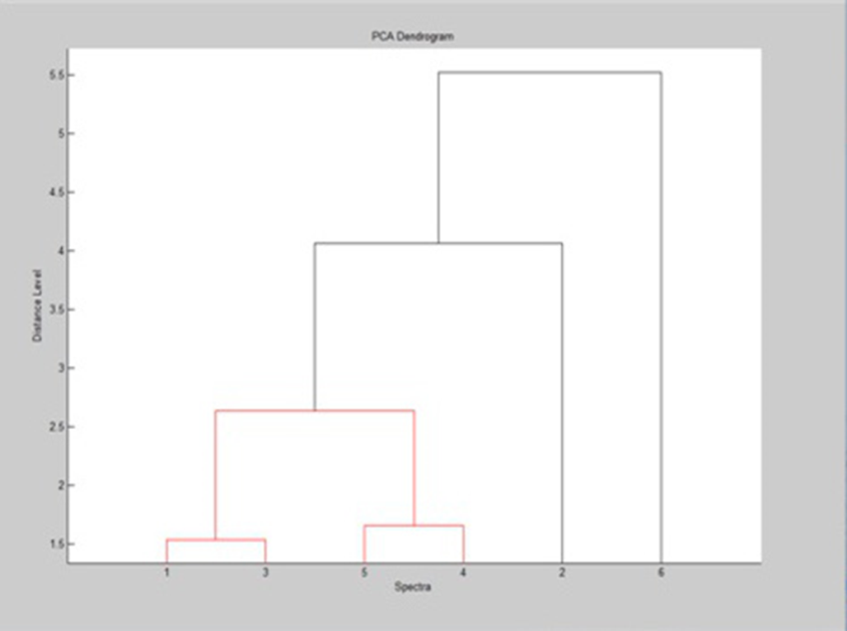
2016
Кластерный анализ

Slide 11
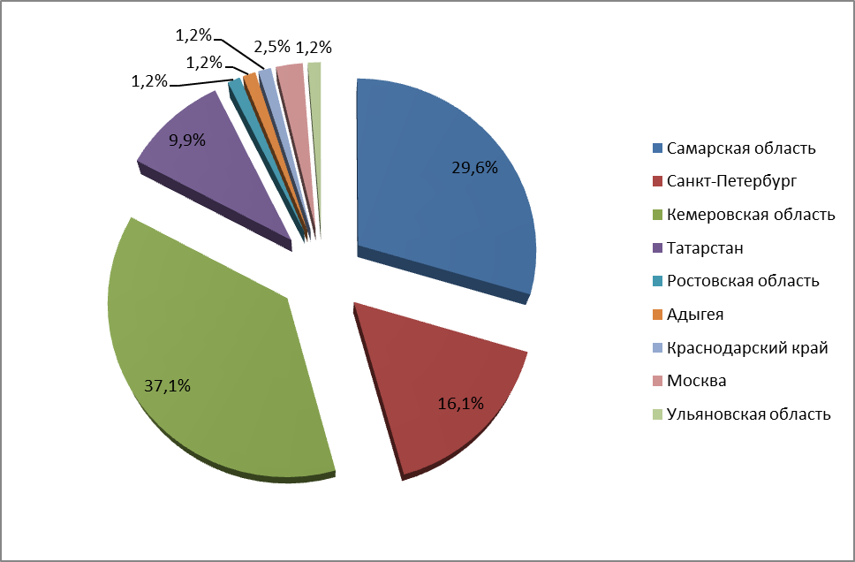
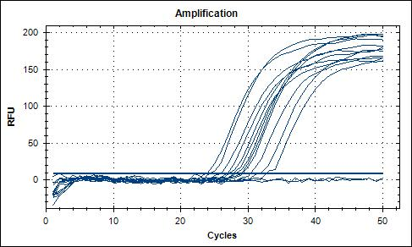
Что есть сегодня…
2017 Проект «Поиск гена Burkholderia cepacia complex методом ПЦР в нативной мокроте»
при финансовой поддержке Благотворительного Фонда «Острова» (Санкт-Петербург)

Slide 12
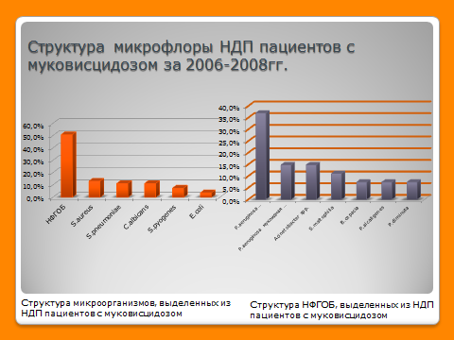
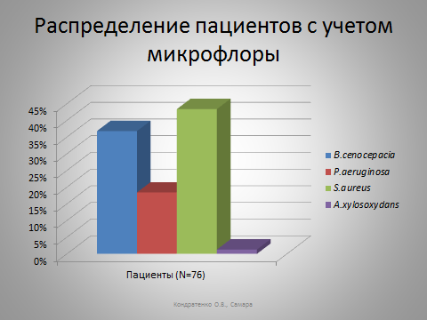
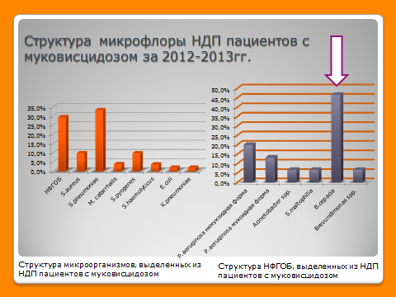
Динамика структуры возбудителей у пациентов Самарской области

Slide 13
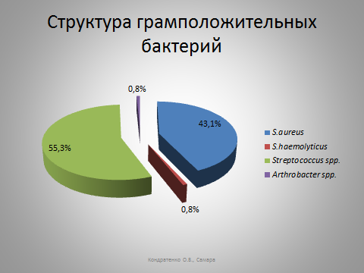
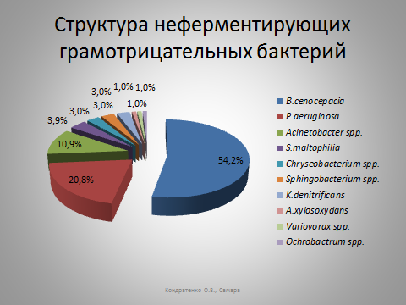
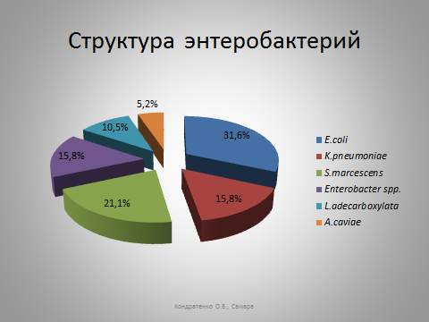
Структура возбудителей у пациентов Самарской области (на 2016 год)

Slide 14
Что мы делаем сегодня для пациентов
Исследование по ОМС:
Самарская область
Волгоградская область
Исследование в рамках проектов:
Самарская область
Татарстан
Кемеровская область
Ростовская область
Краснодарский край
Крым
Ульяновская область
Рязанская область
Волгоградская область
Санкт-Петербург и Ленинградская область
Адыгея и др.

Slide 15
Взаимодействие центра МВ и лаборатории
Обязательное микробиологическое обследование перед каждой госпитализацией
Возможность обследования по ОМС не менее 3-4 раз в год
Незамедлительное информирование руководителя Центра в случае первичного высева P.aeruginosa и/или B.cepacia
Возможность связи с врачом лаборатории в любое время по телефону, получение результатов по электронной почте, для иногородних – доставка материала курьером

Slide 16
Почему у нас получилось
Мы очень этого хотели
Мы много учились и продолжаем учится
Мы не боимся нового
Мы открыты для диалога с клиницистами и пациентскими организациями, бактериологами и специалистами других областей

Slide 17

Референс-лаборатории по РФ
Референс-лаборатории по Федеральным округам или субъектам РФ
Городские лаборатории

Slide 18

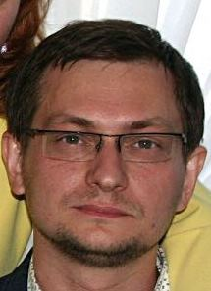
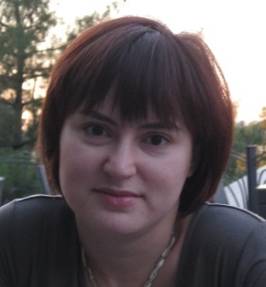
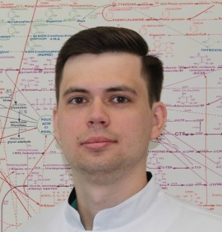
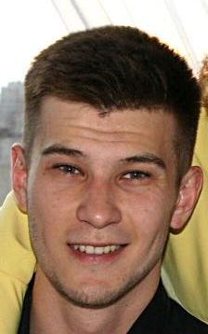
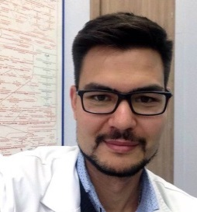
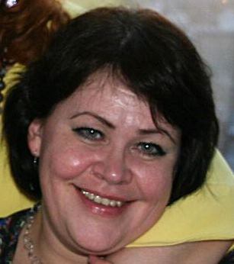
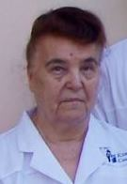
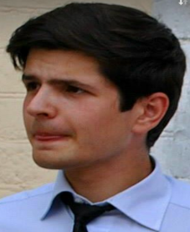
Лямин Артем Викторович, врач-бактериолог, к.м.н., доцент кафедры общей и клинической микробиологии, иммунологии и аллергологии
Кондратенко Ольга Владимировна, врач-бактериолог, к.м.н.,доцент кафедры общей и клинической микробиологии, иммунологии и аллергологии
Козлов Андрей Владимирович, врач-бактериолог, ассистент кафедры фундаментальной и клинической биохимии с лабораторной диагностикой
Исматуллин Данир Дамирович, ординатор кафедры фундаментальной и клинической биохимии с лабораторной диагностикой
Халиулин Алмаз Вадимович, врач КЛД, , ассистент кафедры фундаментальной и клинической биохимии с лабораторной диагностикой
Васильева Елена Александровна, врач-педиатр высшей категории, руководитель Самарского областного центра по лечению МВ
Нижерадзе Герасим Владимирович, врач КЛД, , ассистент кафедры фундаментальной и клинической биохимии с лабораторной диагностикой
Страшнова Людмила Александровна, лаборант

Slide 19
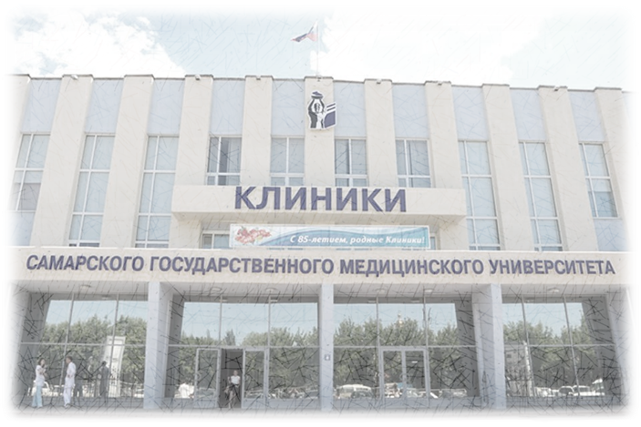
Наши контакты:
443079, Самара, проспект Карла Маркса 165б
Клиники ФГБОУ ВО Самарский государственный медицинский университет МЗ РФ, Микробиологический отдел КДЛ
8 (846) 264-83-05, baclab-samara@yandex.ru

